Slide 1
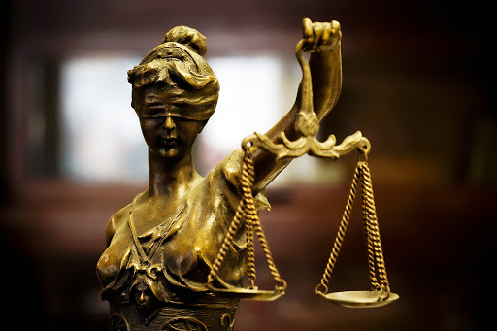
Sądy i trybunały

Slide 2
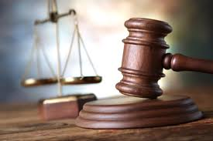
Sądy
Sąd – niezawisły organ państwowy, jest niezależny od innych organów. Zadaniem sądu jest czuwanie nad przestrzeganiem przepisów ustalonych przez parlament i zatwierdzonych przez prezydenta. Ich działalność polegającą na rozstrzyganiu sporów i osądzaniu przestępców nazywamy wymiarem sprawiedliwości.

Slide 3
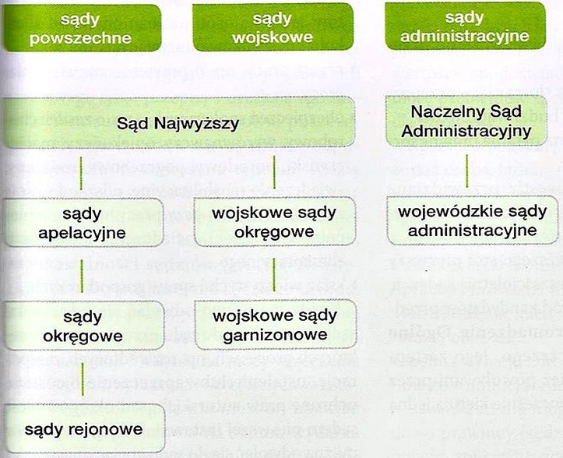
Rodzaje sądów i ich hierarchia
Rodzaje sądów: Hierarchia:
Sąd Najwyższy
Sądy powszechne
Sądy administracyjne
Sądy wojskowe

Slide 4
Sędziowie, prokuratorzy i obrońcy
Sędziowie – przy wydawaniu wyroków muszą być bezstronni. Są niezawiśli, czyli wywieranie na nich nacisku jest niedopuszczalne i karane. Konstytucja gwarantuje sędziom immunitet, nie można ich aresztować bez zgody sądu oraz nieusuwalność, czyli usunąć sędziego można tylko za zgodą sądu.
Prokuratorzy – urzędnicy państwowi, którzy, jeśli dojdzie do przestępstwa, kierują do sądu akt oskarżenia, w którym domagają się ukarania sprawcy. Podczas rozprawy prokurator stara się udowodnić swoje zarzuty, aby winowajca został ukarany.
Obrońcy – ich zadaniem jest reprezentacja oskarżonego. Dbają o przestrzeganie jego praw i bronią go przed sądem. Ich działania muszą być korzystne dla oskarżonego. Obrońcą może zostać adwokat lub radca prawny. Oskarżony sam decyduje o tym, kto będzie go bronił, a jeśli nie ma pieniędzy na prawnika, sąd może przydzielić mu obrońcę z urzędu.

Slide 5
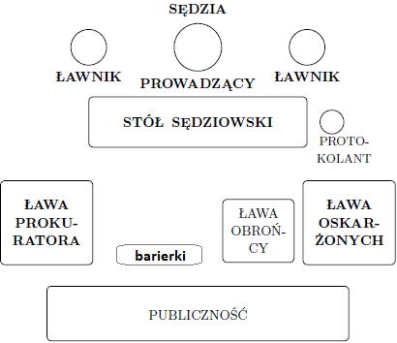
Wygląd sali sądowej

Slide 6
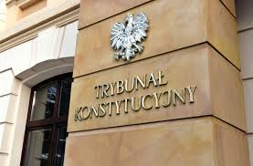
Trybunały
Trybunał – organ władzy sądowniczej uprawniony do sądzenia, rozstrzygania, ustalania roszczeń lub sporów

Slide 7
Zadania trybunałów
Trybunał Konstytucyjny:
Badanie zgodności aktów prawnych z Konstytucją RP. Jeśli sędziowie stwierdzą, że dane przepisy nie są zgodne z ustawą zasadniczą, to przestają one obowiązywać.
Rozpatrywanie skarg konstytucyjnych składanych przez obywateli Polski, którzy uważają, że ich prawa zostały naruszone w ustawie zasadniczej.
Sądzenie w sprawach z zakresu uprawnień najwyższych organów państwa.
Trybunał Stanu:
Sądzenie najwyższych urzędników, jeśli podczas pełnienia państwowych funkcji naruszyli Konstytucję RP, lub popełnili przestępstwo.

Slide 8
Dziękuję za uwagę.
Hubert Kupczyński
Bibliografia
Podręcznik „Dziś i jutro”
wikipedia.org
gdpr.pl
slideplayer.pl
wikibooks.org

